Slide 1
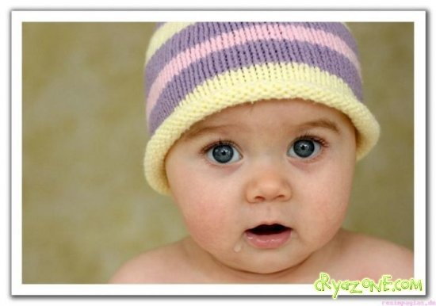
Выполнила студентка 4 курса Салихзянова А.
Роль семьи в развитии общения ребенка

Slide 2
Общение - один из важнейших факторов общего психического развития ребенка. Только в контакте со взрослыми людьми возможно усвоение детьми общественно- исторического опыта человечества.

Slide 3
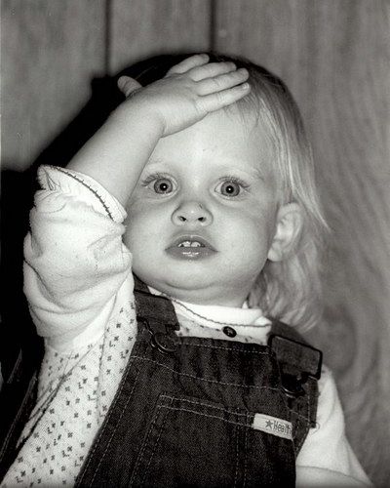
Важнейшая функция семьи - психологическая. Она создает условия для взаимной открытости, снимает необходимость в психологической защите, обеспечивает открытое самовыражение и взаимное сопереживание.

Slide 4
Семья - важнейший институт воспитания, социализации ребенка, так как именно семейное воспитание дает ребенку широчайший круг представлений о жизни. Семья - первая ступень овладения ребенком родным языком, который является и средством, и источником нравственного, эстетического, интеллектуального, эмоционального развития ребенка, формирует его как гармонично развитую личность.

Slide 5
С момента рождения малыша окружает мир людей, природы, вещей. Но особое значение отводится кругу общения. В него, несомненно, входят родители, близкие люди, привносящие в жизнь малыша чувство защищенности, любви и ласки.

Slide 6
Момент приобщения к миру прекрасного у ребенка начинается еще до рождения. Ребенок слышит нежное пение матери, ее ласковый голос, прекрасную, спокойную музыку. В период младенчества на первое место выходит общение, которое начинается с улыбок, взглядов родителей, близких родственников. На этом этапе развития ребенка очень важны такие характеристики голоса, как высота, сила и интонация. Малыш понимает язык переживаний, чувств.

Slide 7
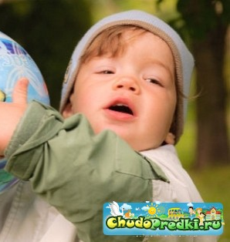
Речь малыша формируется в общении с окружающими. Таким образом, необходимо, чтобы речь взрослых была образцом для детей. Она во многом зависит от родителей, от их образования, культурного развития ребенка (речевого, интеллектуального, психического эмоционального и т.д.). Поэтому родители должны понимать, что ответственность за развитие речи ребенка в первые годы жизни малыша полностью должна возлагаться на них.

Slide 8
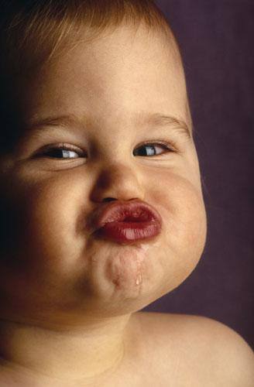
Если взрослый очень мало говорит с младенцем или пока с не разговаривающим малышом, то этот ребенок может не получить соответствующего опыта восприятия речи, достаточного, чтобы научиться ей самому. Ребенку не будет хватать услышанных слов. Он не будет знать, какое удовольствие доставляет общение со взрослым.

Slide 9
Первые шаги в мире прекрасного ребенок делает в своей семье, опираясь на близких людей. Поэтому для него очень важны ценностные ориентиры родителей. Огромное значение приобретают произведения народной культуры (былины, считалки, скороговорки, потешки, частушки, колыбельные песни, сказки, стихи и т.д.). Дети очень легко воспринимают фольклорную поэзию, которая знакомит их с красотой и разнообразием родного языка. В дальнейшем это перерастет в любовь к литературе и искусству. Они же будут сопровождать человека на протяжении всей жизни.

Slide 10
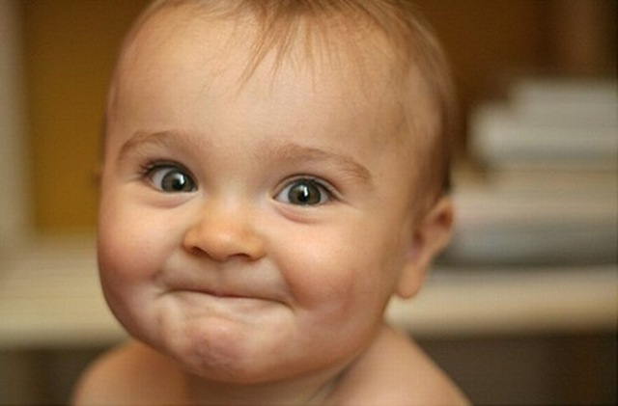
Еще не родившийся ребенок – это формирующееся человеческое существо. Влияние отношений матери к еще не родившемуся ребенку исключительно важно для его развития. Также важны взаимоотношения матери и отца.
Любовь, с которой мать вынашивает ребенка; мысли, связанные с его появлением; богатство общения, которое мать делит с ним, оказывают влияние на развивающуюся психику ребенка.

Slide 11
В июле 1983 года доктор Верни, психиатр из Торонто провел опрос пятисот женщин, который показал, что почти одна треть из них никогда не думала о вынашиваемом ребенке. У детей, которых они произвели на свет, чаще наблюдались нервные расстройства. В раннем возрасте такие дети плакали намного больше. Они также испытывали определенные трудности в процессе адаптации к окружающим и к жизни.

Slide 12
В период младенчества ребенка также очень важно своевременно создавать условия для формирования тех или иных психологических качеств.
Ребенок максимально нуждается во взрослом. Общение в этот период должно
носить эмоционально - положительный характер. Тем самым у ребенка создается
эмоционально - положительный тонус, что служит признаком физического и
психического здоровья.

Slide 13
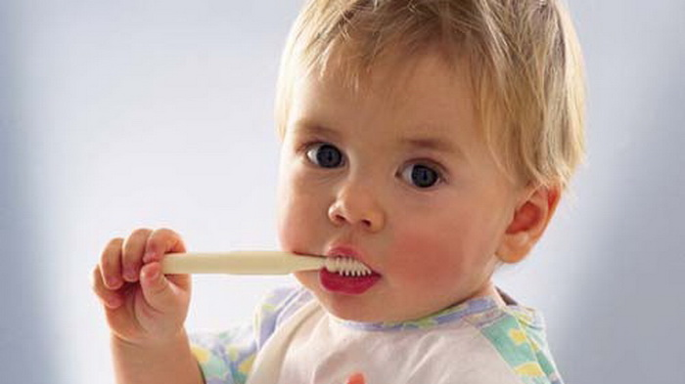

Slide 15
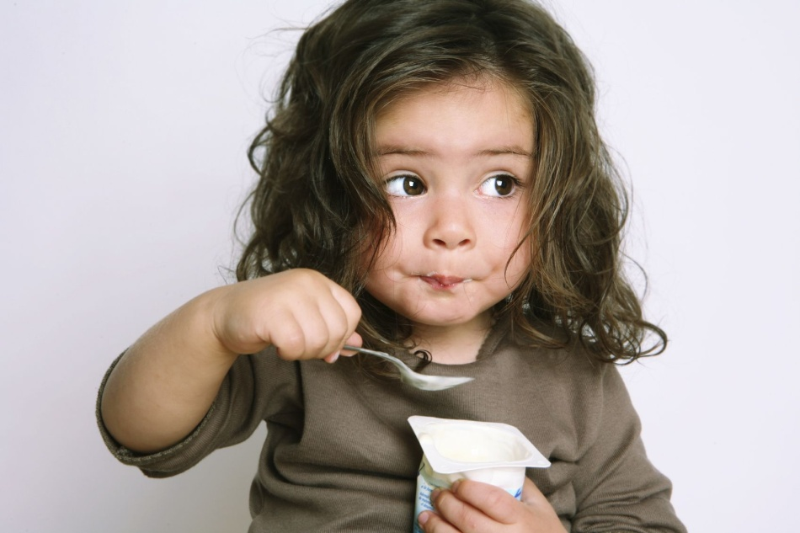
Факторы успешного
речевого развития:
Эмоциональное общение родителей
с ребёнком с младенческого возраста.
Общение ребёнка со сверстниками.
Строение артикуляционного аппарата.
Развитие мелкой моторики рук.
Чтение детям художественной литературы.
Совместное пение с ребёнком .
Дыхательные упражнения.

Slide 16
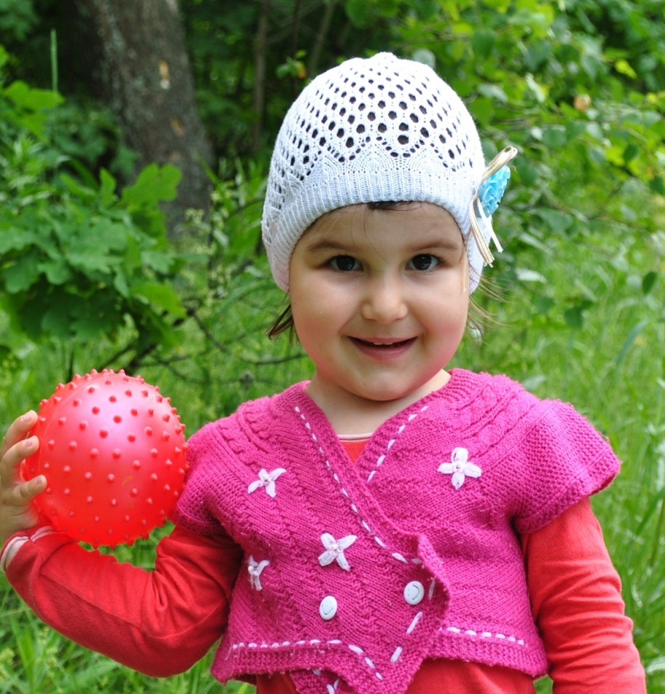
Задачи родителей - расширить круг общения ребенка. При совместном времяпровождении ребенок должен получить радость от общения с близкими людьми, которые должны принимать активное участие в культурной жизни ребенка.

Slide 17
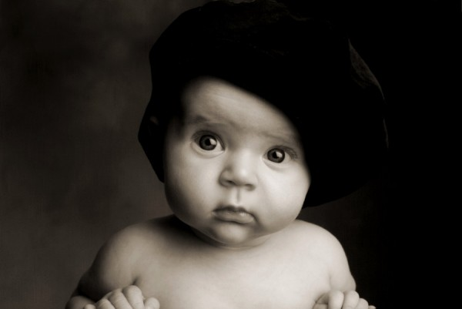

Slide 18
КОНЕЦ☺

